Slide 1

PROYECTO “MINDCHECK AI”
PRESENTACIÓN FINAL CAPSTONE — Junio 2026

Slide 2
PROYECTO “MINDCHECK AI”
Nataly Tobar Gallardo
Desarrolladora FullStack
Frontend: React 19 + Vite
Backend: Python/FastAPI
IA, Seguridad y BD
INTEGRANTE DEL PROYECTO

Slide 3
PROYECTO “MINDCHECK AI”
DESCRIPCIÓN DEL PROYECTO
Problema detectado
Los estudiantes universitarios enfrentan altos niveles de estrés, ansiedad y agotamiento emocional sin herramientas preventivas accesibles. Las instituciones carecen de sistemas de detección temprana de riesgo emocional.
Solución propuesta
MindCheck AI: Progressive Web App de bienestar emocional estudiantil con bitácora cifrada (AES-256-GCM), análisis de sentimiento por IA (GPT-4o mini), dashboard con visualizaciones interactivas, sistema de alertas de riesgo crítico (push + email SMTP), recursos de autoayuda con meditación guiada y herramientas interactivas. Desplegada en producción (Vercel + Render). 30 tests automatizados. Cumple Ley 19.628.

Slide 4
PROYECTO “MINDCHECK AI”
Objetivo General
Desarrollar una Progressive Web App que permita el monitoreo preventivo del bienestar emocional de estudiantes universitarios de Duoc UC, integrando inteligencia artificial para el análisis de sentimiento y un sistema de alertas tempranas.
Objetivos Específicos
OE1: Diseñar arquitectura SoC de 6 capas
OE2: Implementar bitácora emocional cifrada (AES-256-GCM) con análisis IA (GPT-4o mini)
OE3: Crear dashboard emocional con visualizaciones Recharts y recursos de autoayuda interactivos
OE4: Implementar PWA offline con Service Worker, caché de API y banner de conectividad
OE5: Desarrollar sistema de alertas con notificaciones push VAPID y correo SMTP de riesgo crítico
OE6: Desplegar en producción (Vercel + Render + Supabase) con 30 tests automatizados y CI/CD

Slide 5
PROYECTO “MINDCHECK AI”
Alcances y limitaciones del proyecto
Alcances:
Registro/login con correo institucional @duocuc.cl
Bitácora emocional con cifrado AES-256-GCM
Análisis de sentimiento con IA (GPT-4o mini) con fallback automático
Dashboard con 3 visualizaciones interactivas (tendencia, emociones, heatmap)
Sistema de alertas de riesgo crítico por notificaciones push y email SMTP
Recursos de autoayuda con meditación guiada binaural y herramientas interactivas
PWA completa: Service Worker, caché offline de API y banner de conectividad
30 tests automatizados (20 backend + 10 frontend) con CI/CD en GitHub Actions
Desplegada en producción: Vercel + Render + Supabase ($0 USD)
Limitaciones:
No reemplaza atención psicológica profesional
Análisis IA depende de conectividad a OpenAI (fallback activo si no hay conexión)
Backend en tier gratuito de Render (cold start de ~50s tras inactividad)
Sin prueba piloto con estudiantes reales (planificada como trabajo futuro)
Credenciales SMTP de producción pendientes de configurar en Render

Slide 6
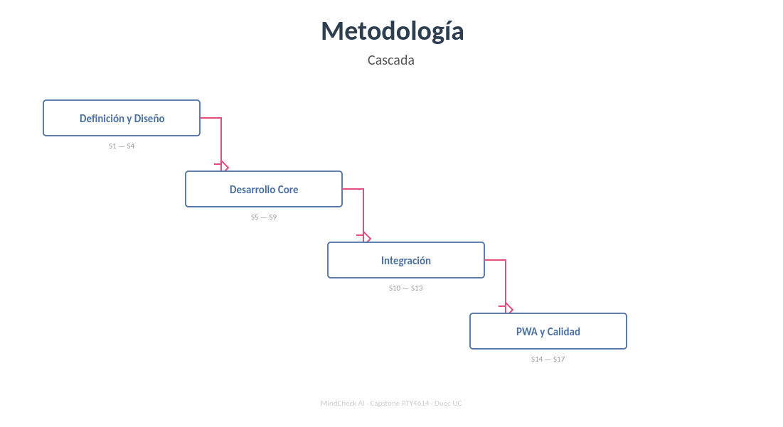
PROYECTO “MINDCHECK AI”
Metodología de trabajo para el desarrollo del proyecto

Slide 7
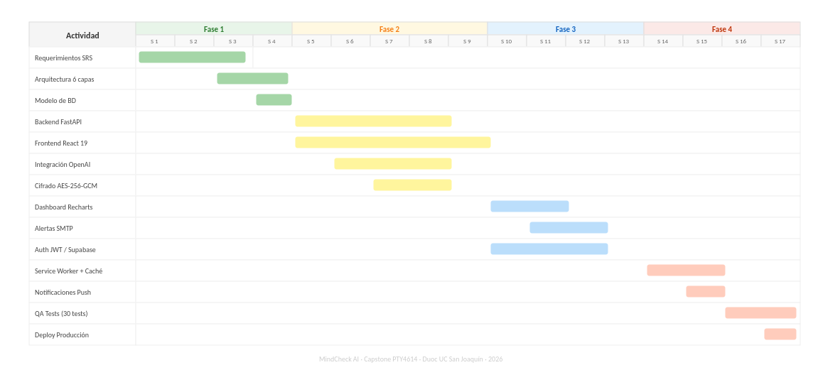
PROYECTO “MINDCHECK AI”
Cronograma para el desarrollo del proyecto
* Utilizar cronograma de inicio, indicando el cumplimiento al término del proyecto

Slide 8
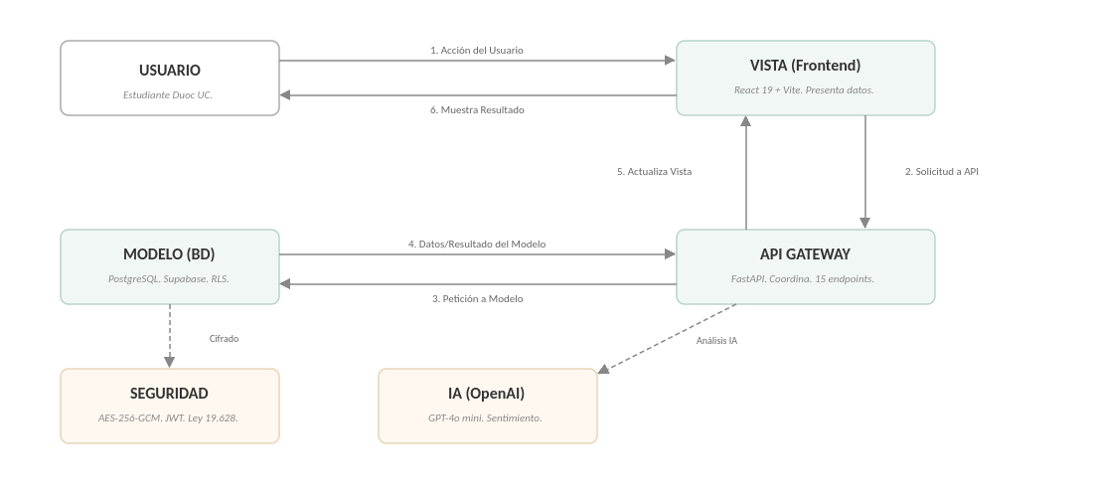
PROYECTO “MINDCHECK AI”
Arquitectura del software

Slide 9
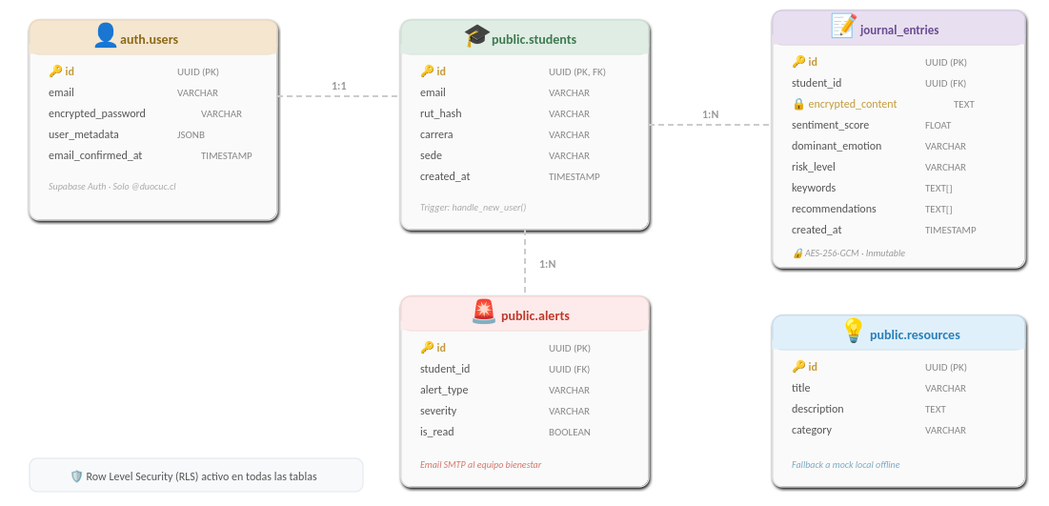
PROYECTO “MINDCHECK AI”
Modelo de datos

Slide 10
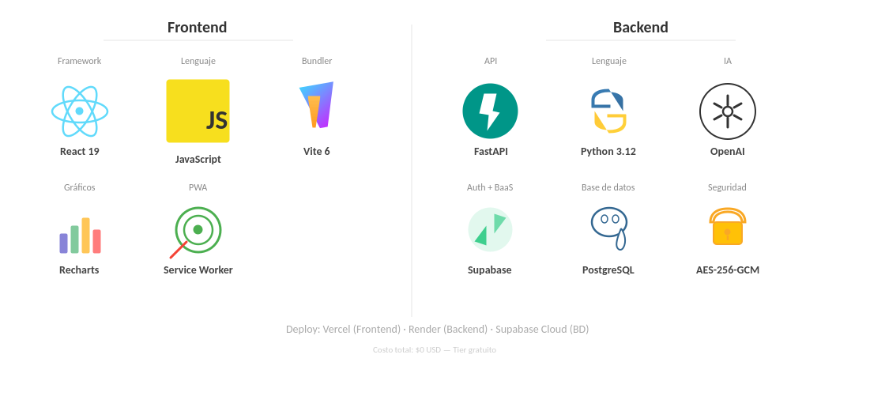
PROYECTO “MINDCHECK AI”
Tecnologías utilizadas

Slide 11
DEMOSTRACIÓN DEL RESULTADO DEL PROYECTO
*Exposición del sistema

Slide 12
Resultados obtenidos
Resultados técnicos obtenidos:
- 15 endpoints API documentados y funcionales (Swagger UI)
- 7 flujos end-to-end operativos (registro → análisis IA → alertas)
- Cifrado AES-256-GCM verificado en BD — contenido nunca en texto plano
- Dashboard con 3 visualizaciones dinámicas (tendencia, emociones, heatmap)
- PWA completa: caché offline, banner de conectividad, notificaciones push VAPID
- Fallback de IA funcional ante error 429 de OpenAI
- Alertas de riesgo crítico por email SMTP al equipo de bienestar
- Meditación guiada con ondas binaurales y narración por voz (100% offline)
- 30 tests automatizados (20 backend + 10 frontend) — 100% pass rate
- CI/CD con GitHub Actions: lint + tests en cada push
- Desplegado en producción: Vercel + Render + Supabase ($0 USD)
- 6 de 6 objetivos específicos cumplidos al 100%

Slide 13
Obstáculos presentados durante el desarrollo
Obstáculos encontrados y soluciones:
- JWT inválido: Supabase migró HS256 → ES256 — Solución: decodificación dinámica con JWKS.
- FK violation al registrar usuario — Solución: trigger handle_new_user() para auto-crear perfil.
- OpenAI error 429 (cuota agotada) — Solución: fallback con respuesta predeterminada (SRS §6.3).
- NOT NULL en sincronización retroactiva — Solución: placeholders + defaults en campos obligatorios.
- Service Worker no cacheaba API — Solución: estrategias Network-First y Stale-While-Revalidate.
- Meditación guiada sin audio — Solución: Web Audio API (ondas binaurales) + Web Speech API (narración).
- Guía de voz solo hablaba al inicio — Solución: useEffect dedicado + spokenTimesRef + tolerancia de 3s.
- URL de backend incorrecta en producción (7m1u vs 7w1u) — Solución: actualizar VITE_API_URL en Vercel.
- Cold start de Render (~50s) — Solución: abrir la app 5 minutos antes de cada demostración.
- Correo @duocuc.cl inaccesible para verificación — Solución: cuenta alternativa nat.tobar@duocuc.cl.

Slide 14
PREGUNTAS DE LA COMISIÓN

